Slide 1
情報リテラシーII
(第1回)
演習(1)
プログラミング言語とは
情報・経営システム工学専攻
秋元 頼孝

Slide 2
演習について
演習問題１問ごとに新しいプロジェクトを作成して、それぞれにプログラムを書いてください。
２問とも終わったら、TAの人に動作を確認してもらってください。
プログラムの呼び出し方が分からない人は、TAの人に聞いてください。
OKをもらった人は退出して構いません。

Slide 3
Q1 （準備）
新しいプロジェクト「S01Q01」を作成してください。
メニューバー「ファイル(F)」→「新しいプロジェクト」を選択。
「新しいプロジェクト」ダイアログウィンドウが開く。
左ペイン「インストールされたテンプレート」で「Visual Basic」となっていることを確認。
中央ペインで、「Windowsフォームアプリケーション」を選択。
下の「名前」に「S01Q01」と入れて、OKボタンをクリック
(次のスライドに続く)

Slide 4
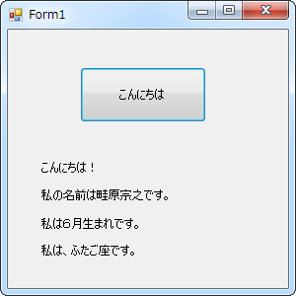
Q1 問題
１つのButtonコントロールと４つのLabelコントロールをFormに配置し、
次のように動作するプログラムを書きなさい。
利用者が「こんにちは」と書かれたButton1をクリックすると、
システムはLabel1,Label2,Label3,Label4に、
それぞれ
こんにちは！
私の名前は○○です。
私は○月生まれです。
私は、○○座です。
と表示する。
（○○の所には、あなたのことを書いてください）

Slide 5
Q2 （準備）
新しいプロジェクト「S01Q02」を作成してください。
※前に作成したプロジェクトが保存されていない場合は、保存の確認の
ダイアログボックスが出ることがありますので、保存してください。
メニューバー「ファイル(F)」→「新しいプロジェクト」を選択。
「新しいプロジェクト」ダイアログウィンドウが開く。
左ペイン「インストールされたテンプレート」で「Visual Basic」となっていることを確認。
中央ペインで、「Windowsフォームアプリケーション」を選択。
下の「名前」に「S01Q02」と入れて、OKボタンをクリック
(次のスライドに続く)

Slide 6
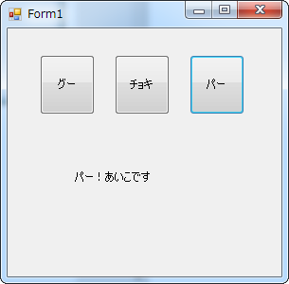
Q2 問題
３つのButtonコントロールと１つのLabelコントロールをFormに配置し、
次のように動作するプログラムを書きなさい。
ユーザが「グー」と書かれたButton1をクリックすると、
システムはLabel1に、
パー！私の勝ちです
と表示する。
ユーザが「チョキ」と書かれたButton2をクリックすると、
システムはLabel1に、
パー！私の負けです
と表示する。
ユーザが「パー」と書かれたButton3をクリックすると、
システムはLabel1に、
パー！あいこです
と表示する。

